Slide 1

都市基层社会治理
2024

Slide 2
第一讲 上海基层社会治理组织体系与运行机制

Slide 3
概要
引言
一、上海市社会特征
二、上海市基层社会治理的组织体系
三、基层社会治理的运作机制
四、上海社会治理的几大关键节点

Slide 4
引言
上海社会治理水平在全国居于前列
上海的城市治理目标：“打造现代城市治理的示范样板”
2021年9月提出
1：“力争用五年”，“健全基层治理体系”
2、此后再用十年，“整体实现基层治理体系与治理能力现代化……基层治理制度成熟定型”

Slide 5
一、上海的社会特征
1、什么是社会？society
对社会概念的不同理解
人类社会
全社会
国家市场社会
政治经济文化社会

Slide 6
2、什么是治理
概念流行，使用极为广泛多样
Governance
世界银行80年代最早使用该词，表明世界处于Governance Crisis
政治学上与rule相对；管理学上更多与manage相对
核心主张是与强调自上而下的管理不同，治理强调多元主体的协同
治理概念向更多领域扩展

Slide 7
3、什么是社会治理
社会治理的重点在基层社区
从社会管理到社会治理，不再只是把社会作为管控的客体，承认社会作为主体的价值，承认社会多元主体的正当资格。
从服务、建设、管理到治理，作为新话语引入，意味着承认原有话语的局限，需要转变治理体系。

Slide 8
4、理解中国城市社会与其他国家城市社会的差异
（1）革命后社会
（2）计划经济向市场经济转型
（3）迅猛的城市化进程
（4）老龄化进程

Slide 9
（1）革命后社会的特征
扫清各种社会势力，树立了绝对权威，社会权威来源主要来自党和政府的授权
政治权力、文化权力、教育权力、就业、医疗等领域都完全由公权力掌控
逐步建立了单位体制：个人及家庭的生老病死都基本在单位内安排
单位之外的人由居委会负责管理与服务

Slide 10
（2）计划经济体制转向市场经济体制
民营经济与外资经济的逐步发展，越来越多的人在体制外就业
体制内单位也逐步收缩社会职能，交由各种社会组织来承担

Slide 11
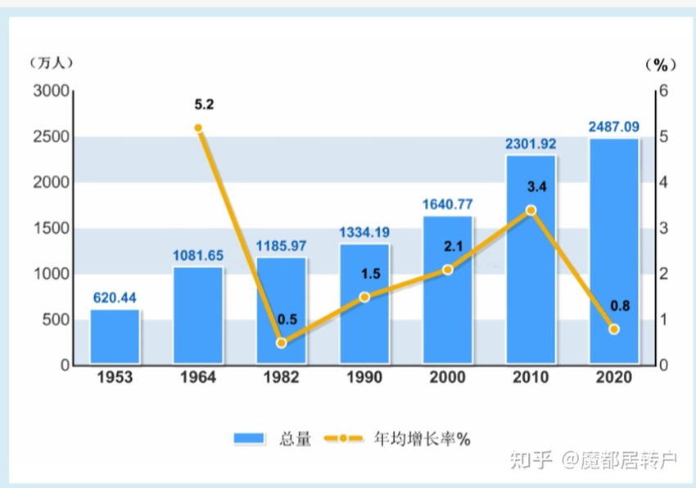
（3）迅猛的城市化进程

Slide 12
人口密度与户均人数的变化

Slide 13
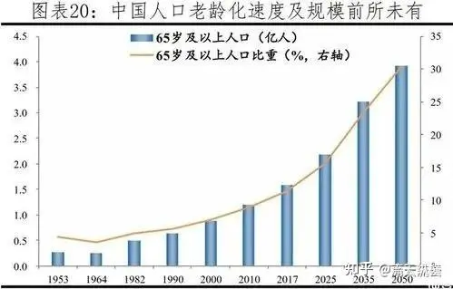
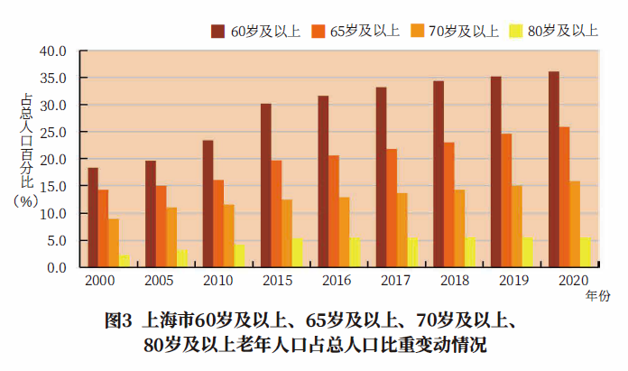
（4）老龄化程度
全国
上海

Slide 14
二、上海基层社会治理的组织体系
（一）两级政府三级管理四级网络的管理体系
（二）五角场街道的社区治理组织体系

Slide 15
（一）两级政府三级管理四级网络的管理体系
市
市
区
区
街镇
居委会
街道
三级管理
四级网络

Slide 16
历史沿革
1949年5月27日上海全境解放，6月3日，杨树浦区接管委员会成立，下设3个接管专员办事处
1950年6月28日杨浦区人民政府成立，12月，成立冬防委员会和冬防指挥部，下设4个冬防办事处
1951年以冬防办事处为基础改设区人民政府派出人员办事处
1952年，改设为人民政府办事处
1958年，街道相继成立党总支
1967年，街道办事处相继改设为街道革命委员会
1970年，组建街道党委
1978年，撤销街道革命委员会，恢复街道办事处

Slide 17
历史沿革
80年代的上海市区街道关系
财权完全集中在市，区政府没有独立财政，
城市管理决策权掌握在市级部门，实际上是两级政府、一级管理
街道办事处人少（最初编制仅3-7人）、职能简单，工作主要由民政部管理

Slide 18
1984年，上海市开始纠正计划经济体制下社会管理权力集中在市级政府部门的格局
1985年，上海实行“收支挂钩、总额分成”的财政包干制度，区政府获得了一定的财政自主权
1986年《上海街道办事处暂行条例》，街道可以“行使基层政权的部分权力”，首次规定，可以对辖区内企事业单位进行督促检查
1992年浦东开发，进一步扩大区县权力，确立了“两级政府、两级管理”
1995年，试行“两级政府、三级管理”的管理体制
1996年，正式确定“两级政府、三级管理、四级网络”的城市管理体制

Slide 19
内在逻辑
在单位制主导下，街道居委会主要承担单位制剩下的职能
单位制弱化，需要有相关的主体来承接这些管理职能
返城知青
国企转制
市场经济体制
流动人口大量增加

Slide 20


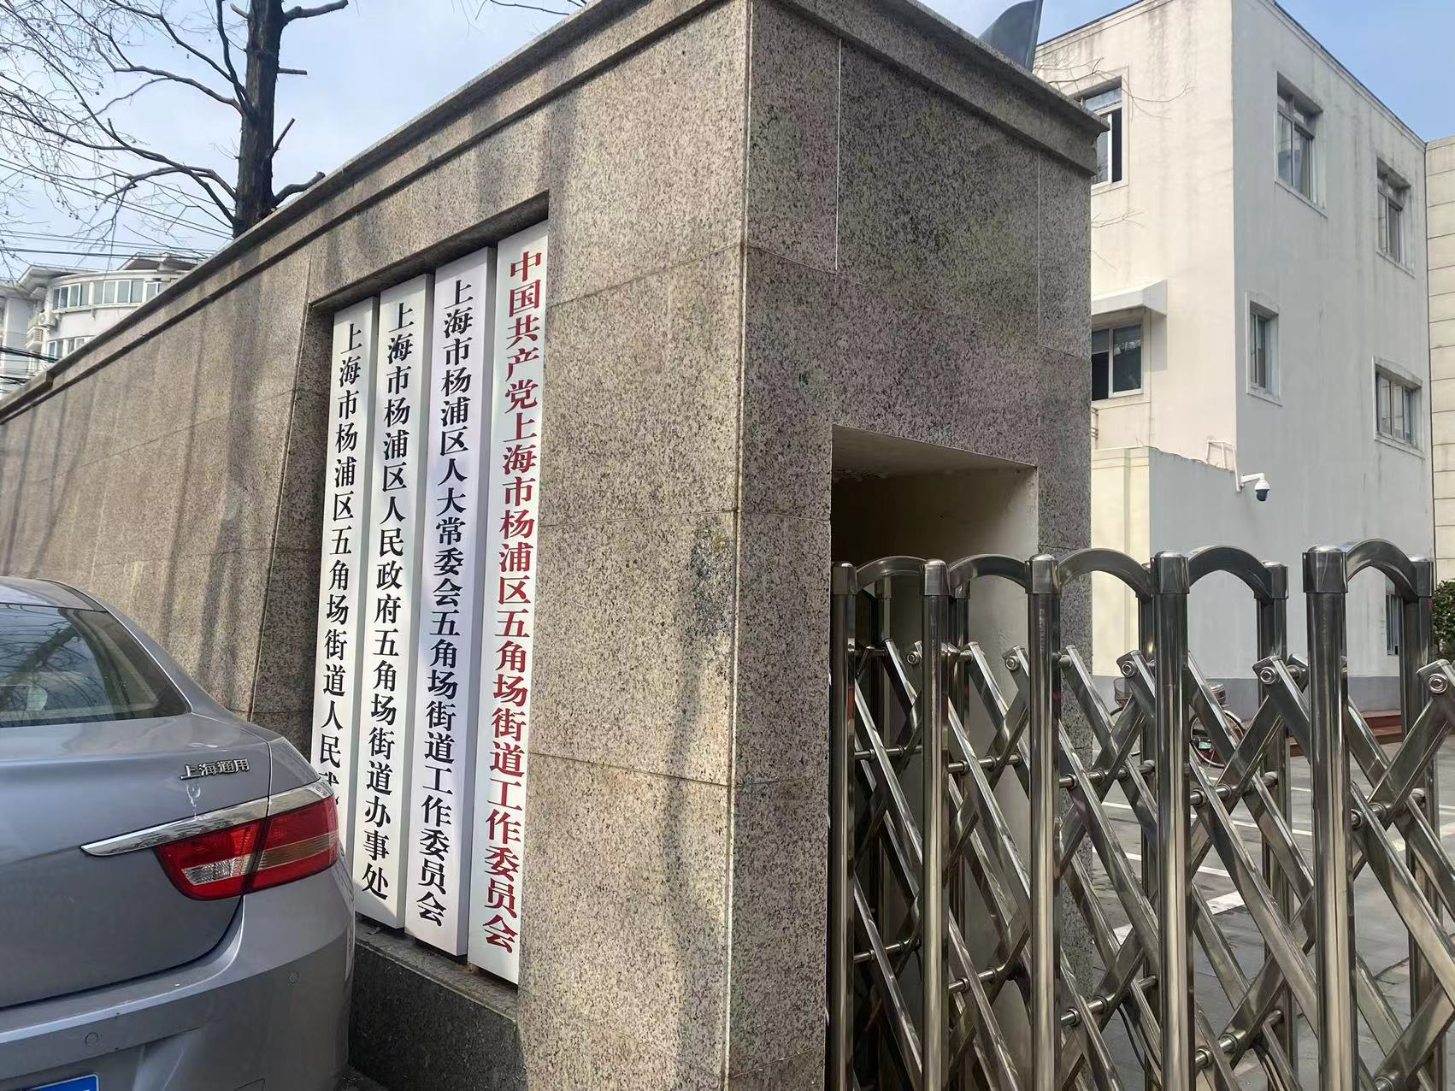
（二）五角场街道社区治理的组织体制
街道的机构设置
街道为行政区划名称，而街道办事处则是区（县、市）人民政府派驻街道的行政机关名称，街道党（工）委是设立在街道的基层党组织，而不是设在办事处的党组织。三者不是一个概念，不能混为一谈。

Slide 21
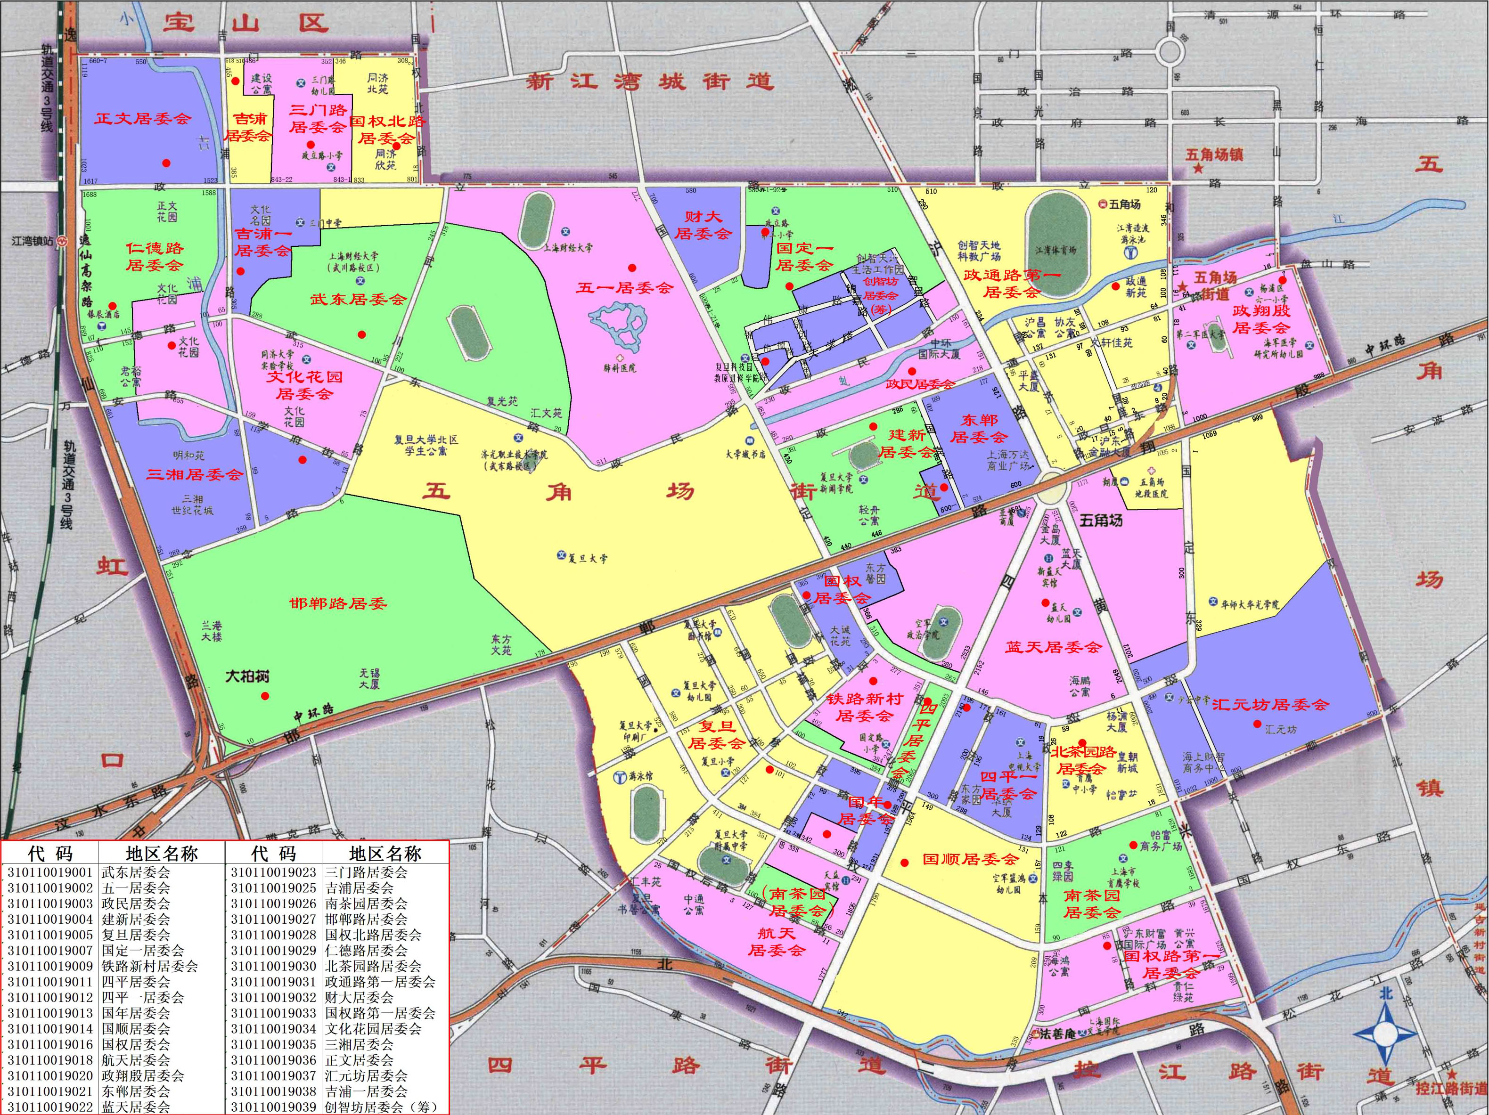
社区治理的组织体制

Slide 22
社区治理的组织体制
街道的机构设置
上面千条线，下面一根针
守土有责、守土负责、守土尽责
2021年3月《杨浦区街道及其所属事业单位机构设置优化调整方案》 “8大办”+“4中心”+“1执法”

Slide 23
社区治理的组织体制
街道的机构设置
（一）优化街道党政内设机构设置
1、党政办公室。主要履行机关内部事务管理、牵头协调统筹社区有关事务的工作职能。负责文书、机要、保密、信息公开、财务、资产管理、审计、档案、督查等机关内部管理工作;负责法制、行政审批制度改革工作;牵头协调跨部门工作和无责任主体的其他工作。加挂财务管理办公室牌子。

Slide 24
社区治理的组织体制
街道的机构设置
（一）优化街道党政内设机构设置
2、社区党建办公室。主要履行社区党的建设、社区共治和社区干部人事人才等工作职能。负责区域化党建、"两新"党建、居民区党建;负责社区统战、离退休干部工作;负责直属机关党群工作、党代表联系工作;负责社区共治,组织召开社区党代会、社代会等工作;负责街道机关、事业单位机构编制和干部人事工作;负责统筹街道社区工作者及其他聘用人员等各类人力资源的统一归口管理工作。负责人大机构和工会、共青团、妇联等组织的日常工作。

Slide 25
社区治理的组织体制
街道的机构设置
（一）优化街道党政内设机构设置
3、社区宣传文化办公室。主要履行社区宣传文化工作职能。负责落实意识形态、新闻宣传、精神文明、网信、教育、文化旅游、科普、体育、生育政策、公共卫生、红十字会等相关工作;负责培育和引导文体团队、群众性文体活动和社区学校等工作。

Slide 26
社区治理的组织体制
街道的机构设置
（一）优化街道党政内设机构设置
4、社区管理办公室。主要履行城市综合管理的工作职能。负责城市运行管理、市政、水务、绿化市容、生态环境、防汛、防台、抗震、旧区改造、房屋管理、爱国卫生、健康促进、综合行政执法等工作。

Slide 27
社区治理的组织体制
街道的机构设置
（一）优化街道党政内设机构设置
5、社区服务办公室。主要履行社区公共服务的工作职能。负责落实民生保障的劳动、社保、医保、低保、救助、残联、老龄、双拥优抚、退役军人、住房保障等工作;负责通过调动政府公共资源开展社区公共服务等工作。

Slide 28
社区治理的组织体制
街道的机构设置
（一）优化街道党政内设机构设置
6、社区平安办公室。主要履行社会治安综合治理、平安建设、信访维稳、应急管理等维护社区平安的工作职能。负责矛盾纠纷排查化解、安全生产、消防、禁毒、反恐、地下空间安全使用、治安防控体系建设、基层平安创建活动等工作。加挂应急管理办公室、信访办公室牌子。

Slide 29
社区治理的组织体制
街道的机构设置
（一）优化街道党政内设机构设置
7、社区自治办公室。主要履行指导基层自治和居民区建设等工作职能。负责协调街道相关职能机构落实社区自治工作;负责规范居委会、业委会及各类社会组织有序运作;负责指导居委会换届改选、培训等工作;负责扶持、培育、管理社会组织等工作,引导社会力量参与社会治理。

Slide 30
社区治理的组织体制
街道的机构设置
（一）优化街道党政内设机构设置
8、社区营商环境办公室。主要履行优化营商环境建设和科创“双创"服务的工作职能。负责联系服务辖区内重点企业和科创"双创"工作;配合做好辖区内园区楼宇的建设和管理;负责辖区内营商环境构建及各类市场主体的吸引培育工作,落实服务经济促进发展工作的属地责任;实施安商、稳商、兴商等企业服务,促进区域经济发展;整合辖区优势资源打造双创街区和特色品牌;配合做好"两新"党建、区域化党建和新的社会阶层人士联系和服务等工作;负责统计、工商联、协税工作。

Slide 31
社区治理的组织体制
街道的机构设置
（二）整合设置街道事业单位
统一设置社区党群服务中心、社区事务受理服务中心、城市运行管理中心、城市建设管理事务中心4家事业单位。

Slide 32
社区治理的组织体制
街道的机构设置
（二）整合设置街道事业单位
1、社区党群服务中心。调整社区党建服务中心机构名称为社区党群服务中心。主要承担推进区域化党建、服务党员群众的事务性工作。

Slide 33
社区治理的组织体制
街道的机构设置
（二）整合设置街道事业单位
2、社区事务受理服务中心。主要承担劳动保障、社会救助、退役军人服务等社区政务受理和公共服务工作。加挂退役军人服务站牌子。

Slide 34
社区治理的组织体制
街道的机构设置
（二）整合设置街道事业单位
3、城市运行管理中心。在街道城市网格化综合管理中心的基础上,组建街道城市运行管理中心。主要负责本辖区城市运行"一网统管"、城市网格化管理等工作涉及的具体事务。

Slide 35
社区治理的组织体制
街道的机构设置
（二）整合设置街道事业单位
4、城市建设管理事务中心。整合街道房屋管理办事处、绿化和市容管理事务中心职能,组建街道城市建设管理事务中心。主要承担本辖区绿化市容管理、房屋管理以及其他城市建设管理等工作涉及的具体事务。

Slide 36
社区治理的组织体制
街道的机构设置
（三）组建街道综合行政执法机构
按照在街道城市管理行政执法中队的基础上，统一整合组建街道综合行政执法队，以街道名义统一行使辖区内相对集中的行政处罚权以及法律法规规章规定的执法职责，实现街道“一支队伍管执法”。

Slide 37
三、基层社会治理的运行机制
（一）党建引领社区治理，三驾马车协商共治
（二）党委领导、政府负责、社会协同、公众参与、法治保障

Slide 38
社区治理的运行机制
（一）党建引领社区治理、三驾马车协商共治
两支队伍
党总支
党支部1
党支部3
三驾马车
居委会
党支部2
业委会
物业公司
党建引领三驾马车

Slide 39
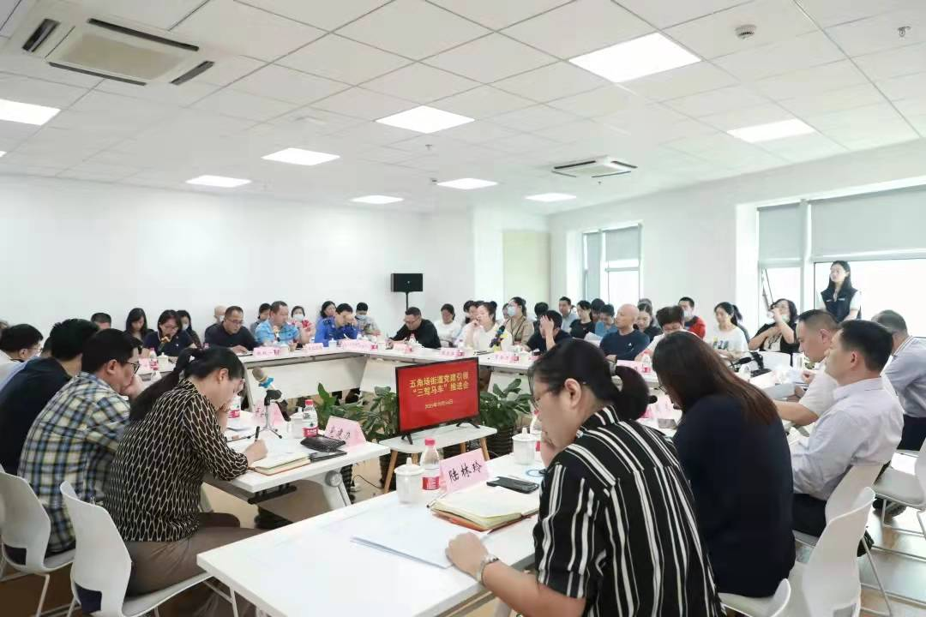
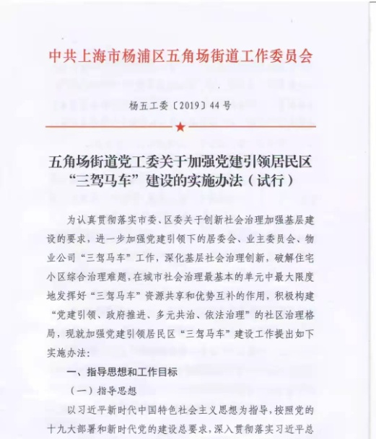
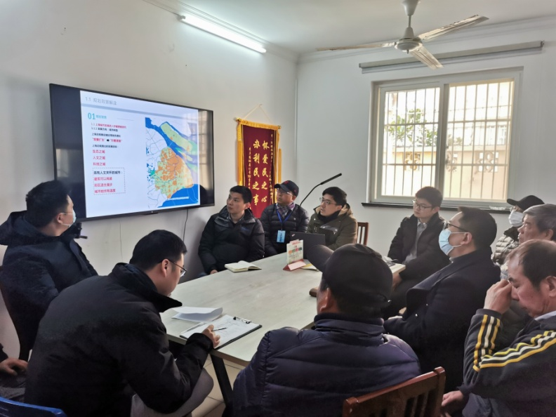
社区治理的运行机制
（一）党建引领社区治理
“三驾马车”通过“五位一体”协商会议、“百脑汇”议事堂、三级诊疗机制等形式，协商事务、达成共识、凝聚群众。

Slide 40
社区治理运行机制
（二）居委会的主要职责
居委会主任
副主任
委员
委员
委员
委员
居民委员会可根据人民调解、综合治理、公共卫生与计划生育、社会保障、文化体育、环境和物业管理等工作需要设立若干工作委员会。

Slide 41
社区治理运行机制
居委会的主要职责
居民委员会以服务居民为宗旨，承担下列主要任务：
1、组织居民制定并遵守自治章程和居民公约，召集居民会议，执行居民会议决定，开展自我管理、自我教育、自我服务、自我监督；
2、调解民间纠纷；
3、指导和监督业主委员会开展工作、维护居民和业主的合法权益；

Slide 42
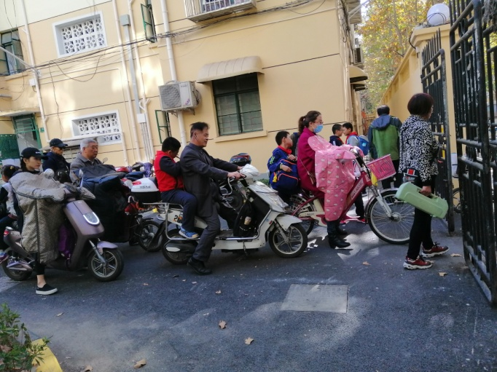
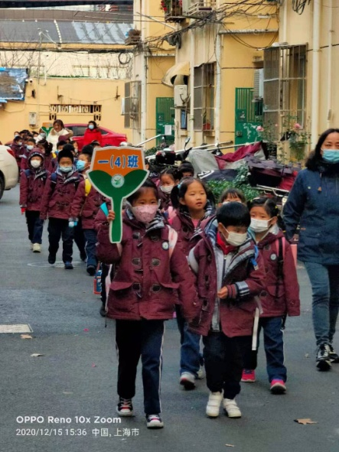
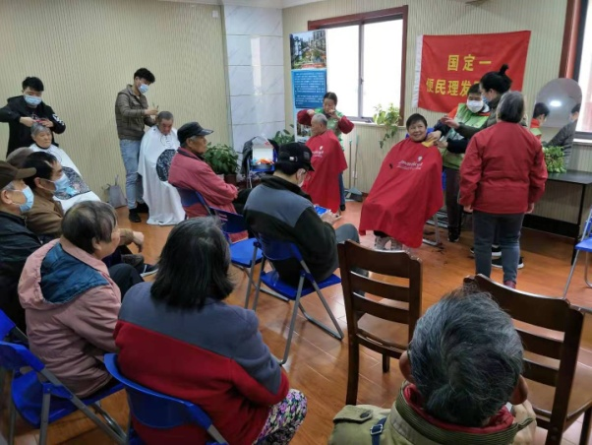
社区治理运行机制
居委会的主要职责
居民委员会以服务居民为宗旨，承担下列主要任务：
4、支持和引导居民区内的社会组织、企业事业单位、志愿者等社会力量参与居民区治理，开展社区协商；

Slide 43
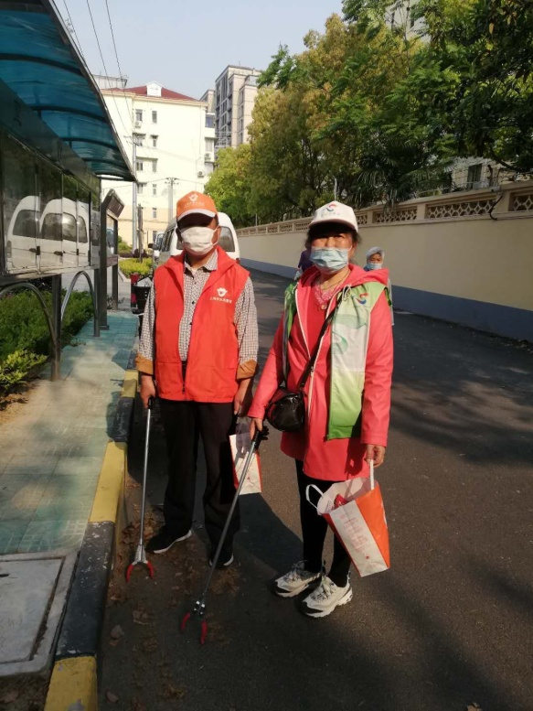
社区治理运行机制
居委会的主要职责
居民委员会以服务居民为宗旨，承担下列主要任务：
5、依法协助政府及其派出机关做好与居民利益相关的公共服务、公共管理、公共安全等工作；

Slide 44
社区治理运行机制
居委会的主要职责
居民委员会以服务居民为宗旨，承担下列主要任务：
6、组织居民对街道办事处、乡镇人民政府和区人民政府职能部门派出机构及居民区相关公共服务单位进行工作评价；
7、向街道办事处、乡镇人民政府反映居民的意见、要求和提出建议；
8、法律、法规规定的其他任务。

Slide 45
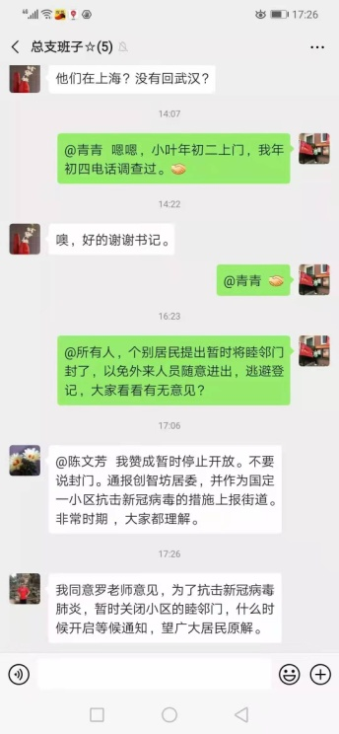
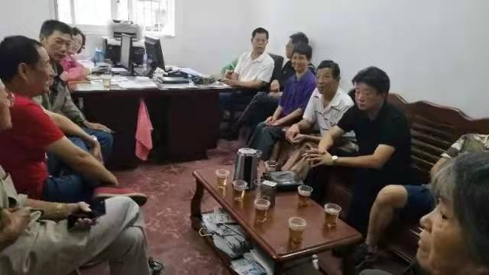
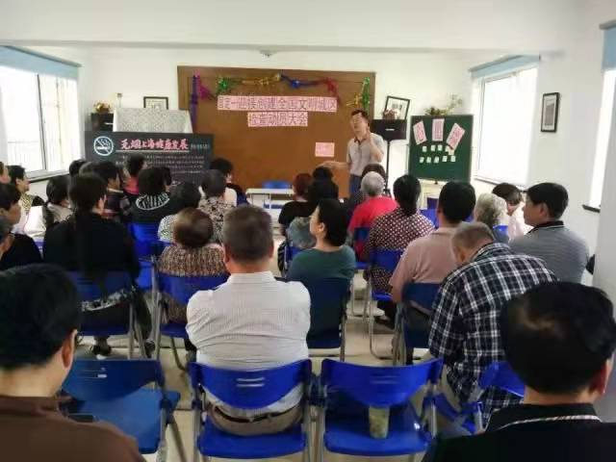
社区治理的组织体制
居委会面对的困难

Slide 46
居委会的改革
1996年以后，居委会正式纳入基层管理体系中
聘用专职居委会干部，居委会主要干部列为事业编制
居委会承担的工作职责包括环境卫生、社会治理、物业管理、民政帮困、纠纷调解、宣传教育等十大类近百项，与街道办事处及几十个职能部门发生工作联系，并要接受各类考核和检查。
居委会的行政化是实际运行需要，与法律上的自治地位有显著差异，争议较大，各地都开展了居委会“去行政化”的改革，争议很大

Slide 47
（二）党委领导、政府主导、社会协同、公众参与、法治保障
党的十六届四中全会通过的《中共中央关于加强党的执政能力建设的决定》中首次提出：“建立健全党委领导、政府负责、社会协同、公众参与的社会管理格局”。
十七大报告延续了这一说法
十八大报告“要围绕构建中国特色社会主义社会管理体系，加快形成党委领导、政府负责、社会协同、公众参与、法治保障的社会管理体制”

Slide 48
解读
中国社会治理结构正由传统的体制内单中心治理向党建引领下的多元治理结构转变，
党建在社会治理创新中的引领作用得到了不断拓展, 党的组织网络成为社会治理中链接体制内外和不同治理主体的新平台。
但社会协同和公众参与仍主要是倡导性的提法，难以转化为实践

Slide 49
社区治理的运行机制
“两新”组织党建
两新组织，是指新经济组织和新社会组织的简称。新经济组织是指私营企业、外商投资企业、港澳台商投资企业、股份合作企业、民营科技企业、个体工商户、混合所有制经济组织等各类非国有集体独资的经济组织。新社会组织是指社会团体和民办非企业单位的统称。

Slide 50
四、上海社会治理的几大关键节点
1、1995年首次提出“两级政府、三级管理”，同时把居委会主要干部列为事业编，街道与居委会在社会管理事务上的重要性不断提升。
2、2014年，一号文件，社区治理体制改革，取消了街道办事处的经济发展职能，街道办事处不再承担招商引资职能。
3、2021年的22号文件，健全基层治理体系。核心是在基层贯彻党组织统一领导，政府依法履责，各类组织积极协同、群众广泛参与的基层治理体系。

